Slide 1
Ginástica: modalidades
Prof. Andre Cyrino

Slide 2
ATENÇÃO: esse material foi produzido para o público do ensino médio. A depender da faixa etária, pode precisar ser modificado para facilitar a compreensão ou para ajustar a profundidade do conteúdo.

Slide 3
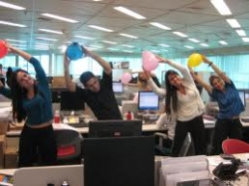
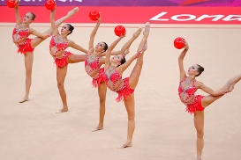
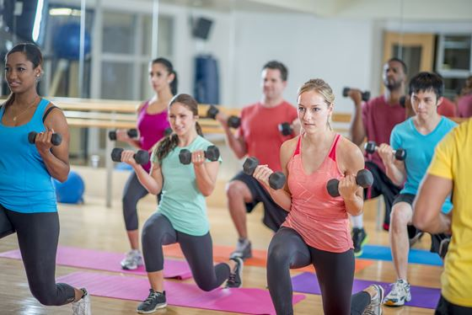
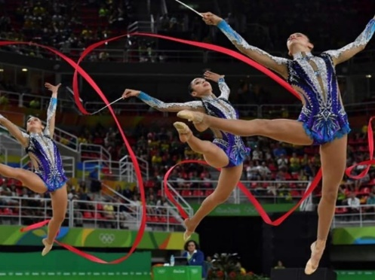
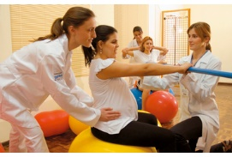
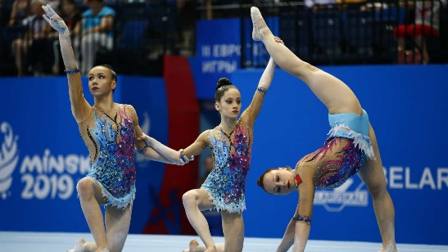
A ginástica (que relembremos, trata do objetivo de treinar o corpo de forma sistematizada, com metodologia) faz parte da vida humana de diversas formas. Historicamente, várias formas de treinar o corpo (ginástica) surgiram e evoluíram. Aqui, buscaremos discriminar diferentes tipos de ginástica existentes e suas características.

Slide 4
Para falar sobre as modalidades de ginástica é importante tratar sobre a Federação Internacional de Ginástica (FIG), criada em 1881 (primeiramente como uma federação europeia e depois sendo internacional a partir da entrada de 16 países não europeus em 1921). A FIG surgiu como uma instituição para regulamentar e organizar a prática da ginástica, sobretudo como um esporte.

Slide 5
Nesse sentido, uma importante classificação inicial faz-se importante. As modalidades de Ginástica podem ser divididas em dois grupos: as oficiais (que são regulamentadas pela FIG) e as não-oficiais (que tem federação e/ou organização própria):
Ginásticas
Oficiais
Ginásticas
Não oficiais
- Ginástica Artística (masculina e feminina);
- Ginástica Rítmica Feminina;
- Ginástica de Trampolim;
- Ginástica Acrobática;
- Ginástica Aeróbica Esportiva;
- Ginástica Para Todos.
- Ginásticas competitivas (Ginástica Rítmica Masculina, Rope Skipping, Roda ginástica etc.)
- Ginásticas de condicionamento físico nas academias (diversas);
- Ginásticas de conscientização corporal (antiginástica, eutonia etc.);

Slide 6
Ginásticas Oficiais

Slide 7
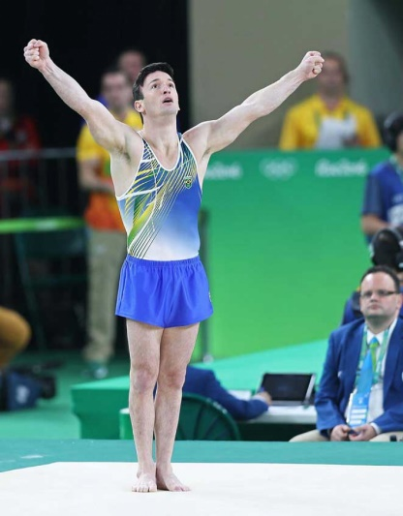
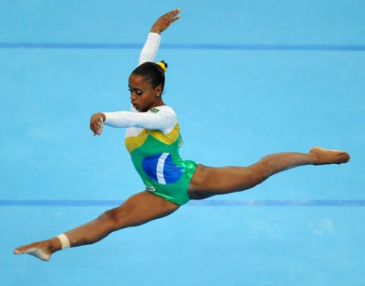
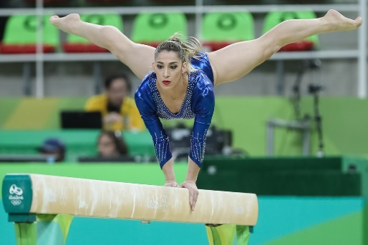
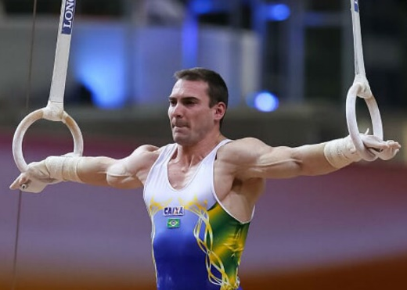
Ginástica Artística
A principal diferença da Ginástica Artística para as demais modalidades é que nela os movimentos dos ginastas são realizados sobre (em cima de) aparelhos. Esses aparelhos são estruturas pensadas para a realização dos exercícios e têm diferenças entre os gêneros. A competição pode ser individual por aparelhos, individual geral (todos os aparelhos) ou por equipe. A Ginástica Artística está presente nas Olimpíadas e é a modalidade onde o Brasil teve maior sucesso nos resultados. Em 2012, Arthur Zanetti foi medalha de ouro no aparelho argolas nas Olimpíadas de Londres; em 2013 ele foi campeão mundial no aparelho e assim se tornou o atleta brasileiro de maior destaque na modalidade. Outros nomes conhecidos são o de Daiane dos Santos (também campeão mundial) e dos irmãos Daniele (primeira brasileira medalhista em mundial) e Diego Hypólito (prata nas Olimpíadas Rio 2016).

Slide 8
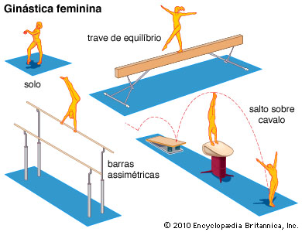
Ginástica Artística Feminina

Slide 9
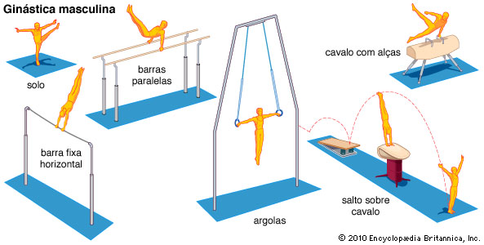
Ginástica Artística Masculina

Slide 10
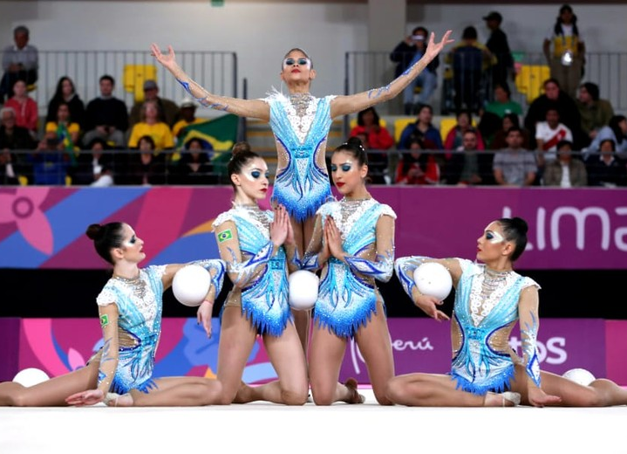
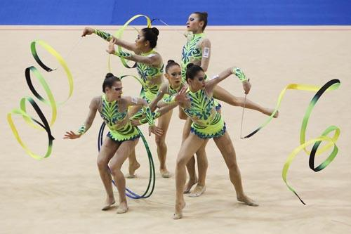
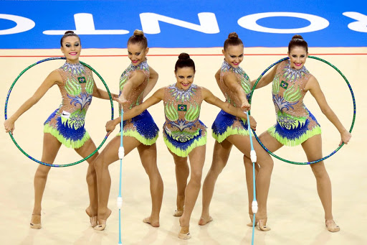
Ginástica Rítmica Feminina
A Ginástica Rítmica, diferente da Artística, acontece manuseando/manipulando aparelhos, e não em cima deles. Uma outra marca dessa modalidade é a apresentação envolver também uma relação com a dança, haja vista que a performance é feita com acompanhamento musical (tal qual o aparelho solo na Ginástica Artística). Do ponto de vista físico, é bastante evidente que a Ginástica Rítmica exige das ginastas muita flexibilidade na execução dos movimentos. A modalidade pode ser disputada de forma individual ou por equipes. Por fim, ela faz parte também dos Jogos Olímpicos e o Brasil teve seus melhores resultados em Jogos Pan-americanos.

Slide 11
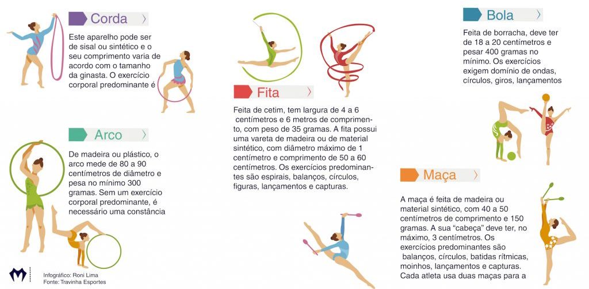
Aparelhos da Ginástica Rítmica Feminina

Slide 12
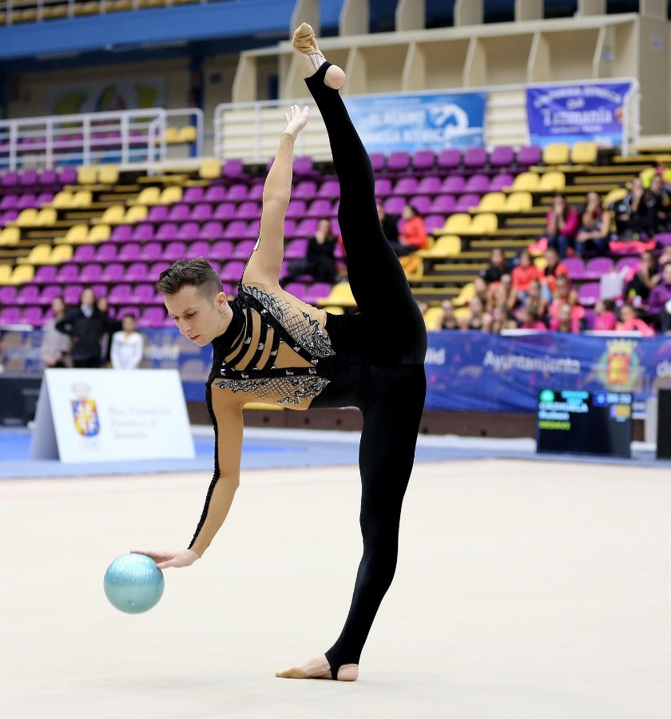
Dentro da FIG, a Ginástica Rítmica só existe para o gênero feminino. Isso não quer dizer, obviamente, que ela seja direcionada única e exclusivamente para as mulheres. Esse pensamento preconceituoso tem base na característica da modalidade de exigir extrema graciosidade na execução dos movimentos, o que seria incompatível com a “masculinidade” dos homens. Essa ideia é bastante combatida atualmente e, mesmo a FIG não organizando competições oficiais para homens, incentiva-se todas as pessoas, independente do gênero, a participarem.

Slide 13
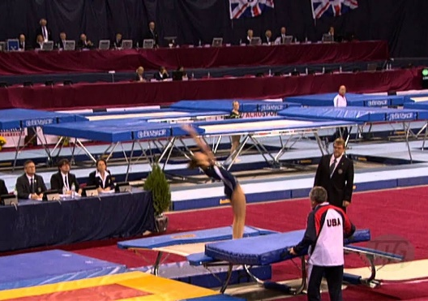
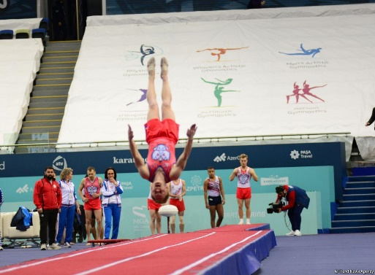
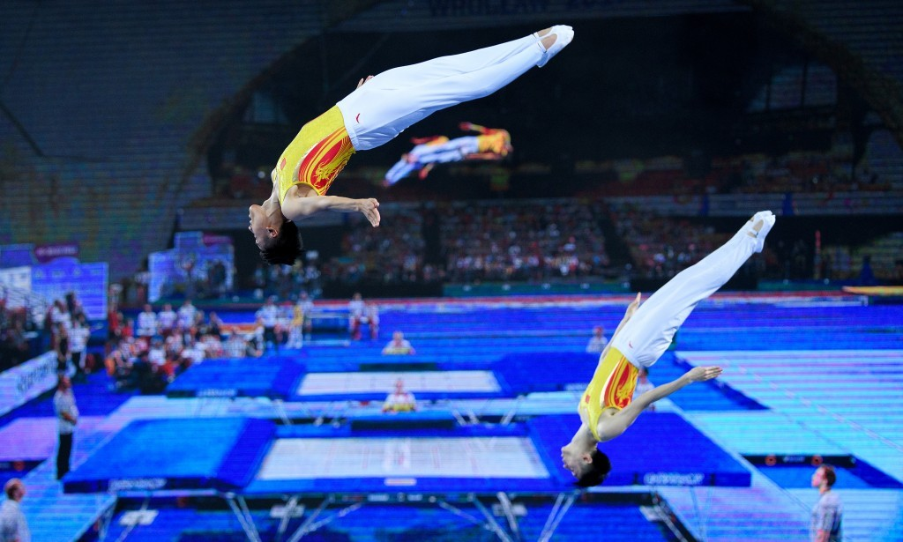
Ginástica de Trampolim
A Ginástica de Trampolim, como diz o nome, se especializa na utilização de estruturas elásticas que projetam o corpo possibilitando saltos mais altos e com maior tempo de vôo (a mais conhecida popularmente é a cama elástica). Pode ser disputada em três aparelhos distintos: o trampolim (individual ou em dupla sincronizado), o duplo mini-trampolim e o tumbling. Sua participação nas Olimpíadas se deu apenas a partir do ano 2000 com a modalidade trampolim individual (para os dois gêneros).

Slide 14
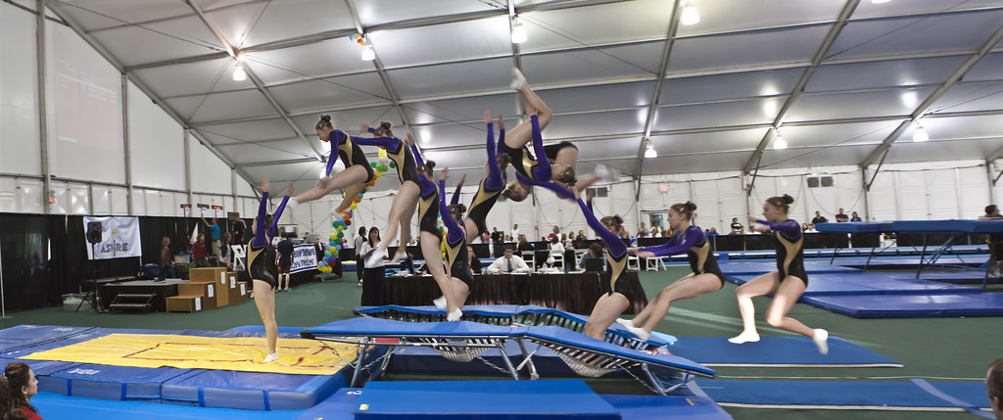
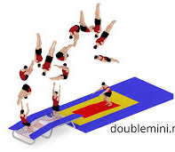
No duplo mini trampolim o atleta, após a corrida, faz dois saltos, um utilizando cada trampolim (que se colocam um após o outro em uma mesma estrutura).

Slide 15
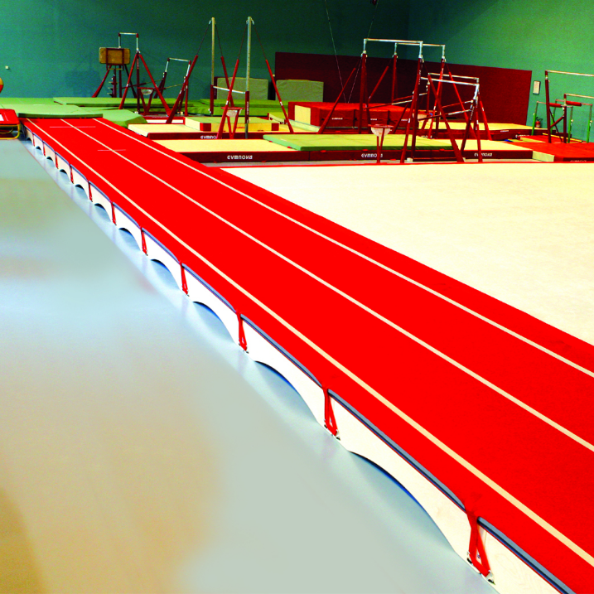
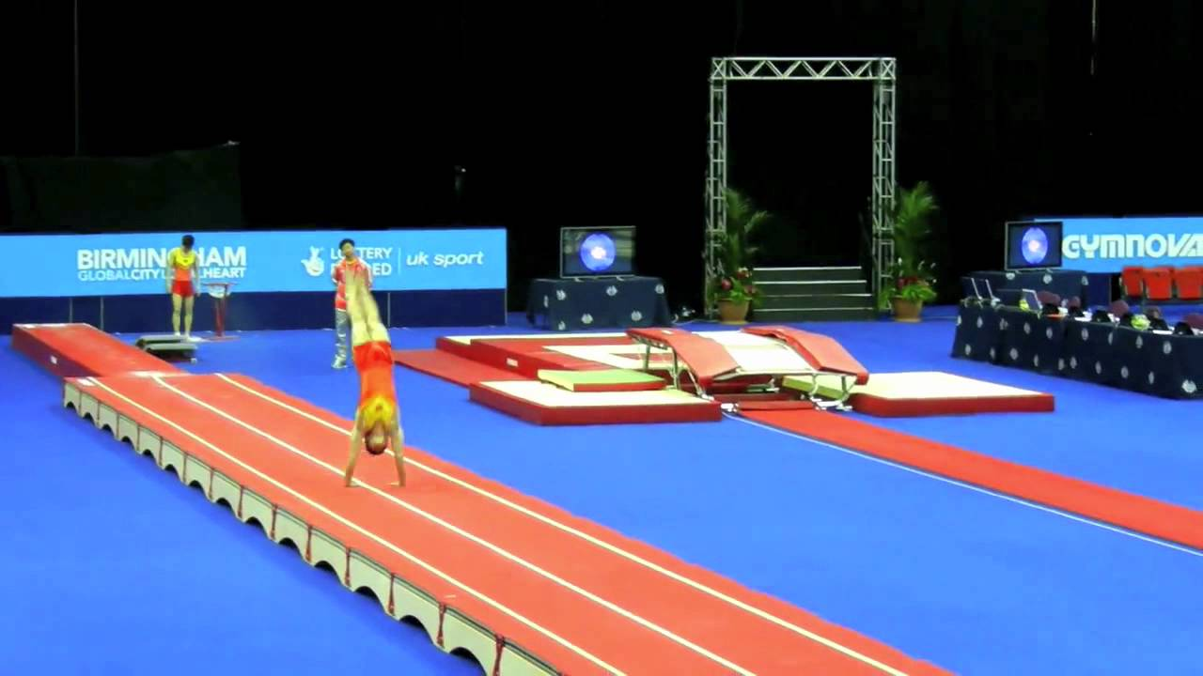
Já o Tumbling é uma pista com certa capacidade elástica onde o atleta a percorre efetuando saltos acrobáticos por toda a extensão da pista.

Slide 16
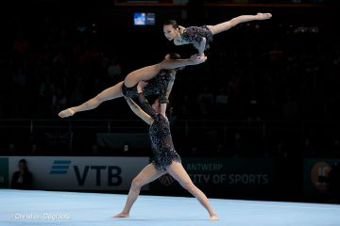
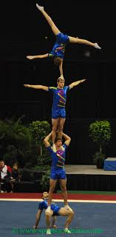
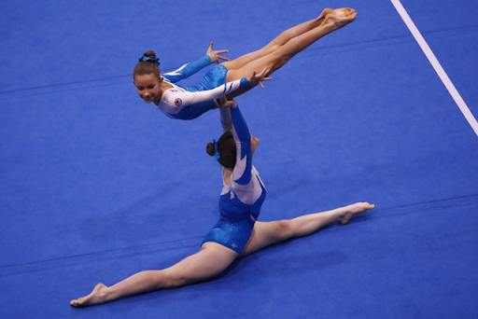
Ginástica Acrobática
A Ginástica Acrobática (GAC) é a modalidade mais nova a ser integrada a FIG (em 1998) e tem como principal característica a formação das figuras acrobáticas (que são formas que os ginastas constroem associando seus corpos uns aos outros – um tipo de figura acrobática é popularmente conhecida como pirâmide humana). A Ginástica Acrobática tem competições em duplas (separadas por gêneros ou de forma mista), trios femininos e quartetos masculinos. Na modalidade, existem duas funções bem delimitadas: bases (que geralmente são ginastas maiores/fortes e ficam nas posições inferiores das figuras) e volantes (que geralmente são menores e ficam nas posições superiores das figuras acrobáticas). Sua apresentação, assim como a Ginástica Rítmica, é feita ao som de música. A Ginástica Acrobática ainda não é uma modalidade olímpica.

Slide 17
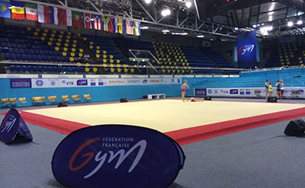
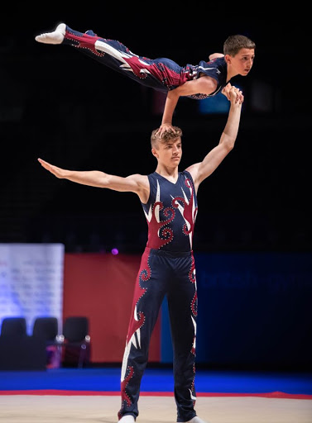
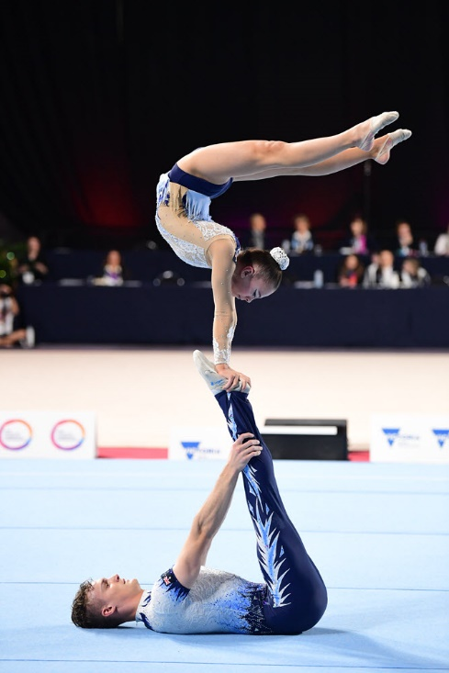
Tablado de 12m x 12m onde as séries são executadas

Slide 18
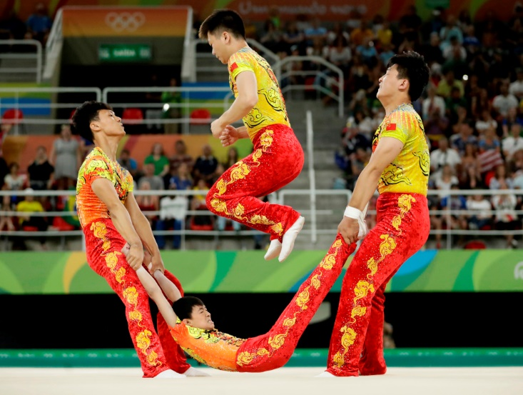
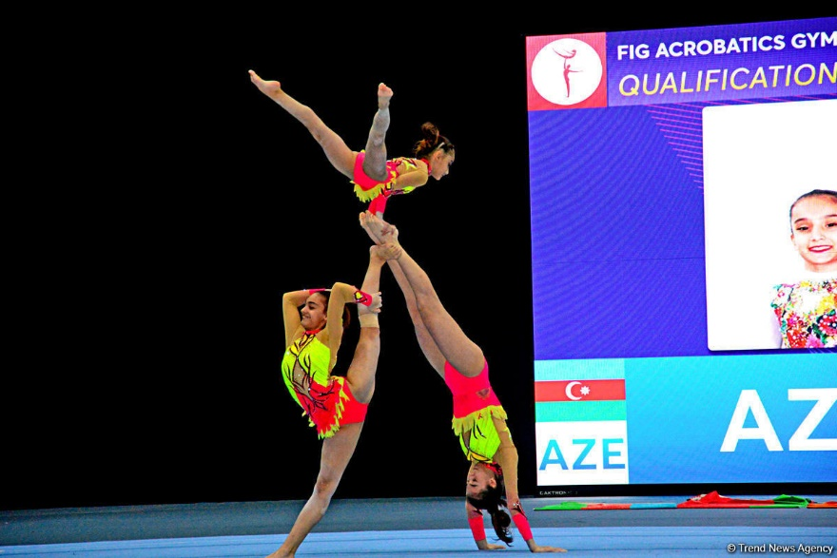
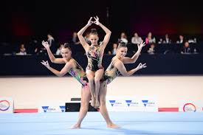
A Ginástica Acrobática é disputada com três séries de apresentações de até 2m30s que envolvem figuras acrobáticas estáticas (por no mínimo 3s) e também dinâmicas (como arremessos de ginastas), além de saltos, giros, rolamentos etc.

Slide 19
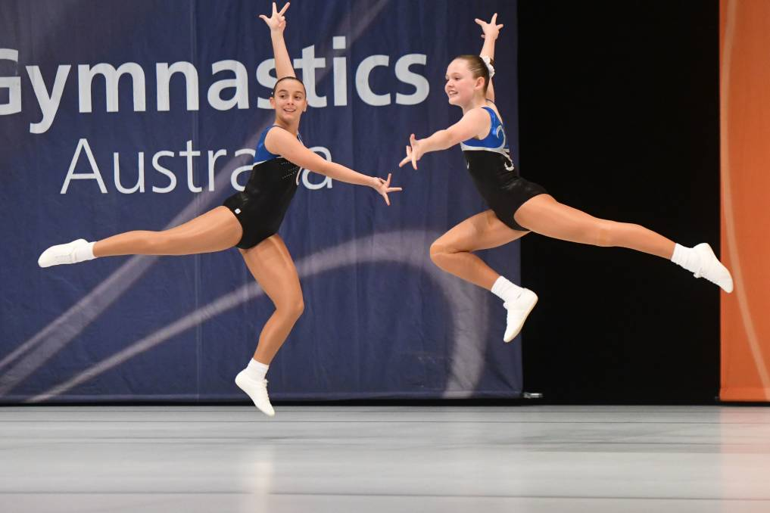
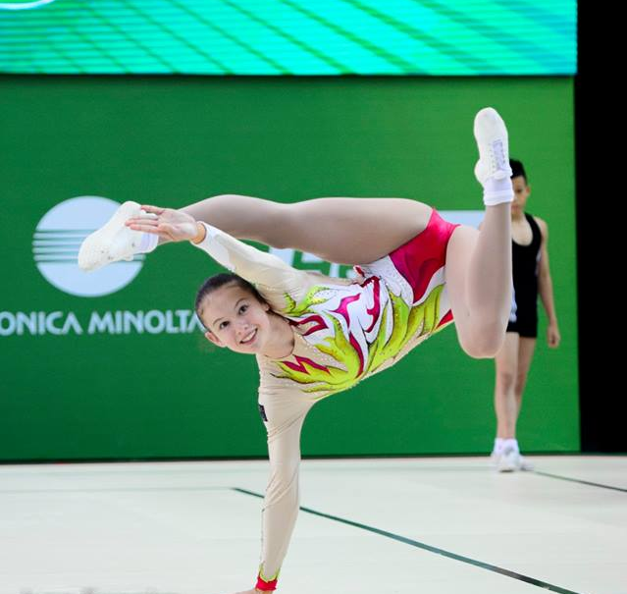
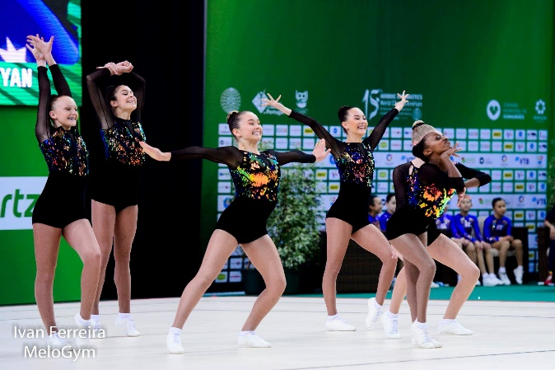
Ginástica Aeróbica Esportiva
A Ginástica Aeróbica Esportiva (GAE) foi aceita pela FIG em 1995 e sua principal característica é relativa a intensidade da execução dos movimentos nas suas apresentações. Sua origem está ligada diretamente à explosão e popularidade das academias de ginástica, com sua função voltada à promoção da saúde e do emagrecimento. Também acompanhada por música, a modalidade pode ser disputada de forma individual, duplas, trios ou por grupos. A coreografia total dura até 1m45s e tem alguns movimentos obrigatórios como a marcha, chutes, polichinelo e elevações de joelho, além dos saltos, posições de equilíbrio e de força (tudo em alta intensidade).

Slide 20
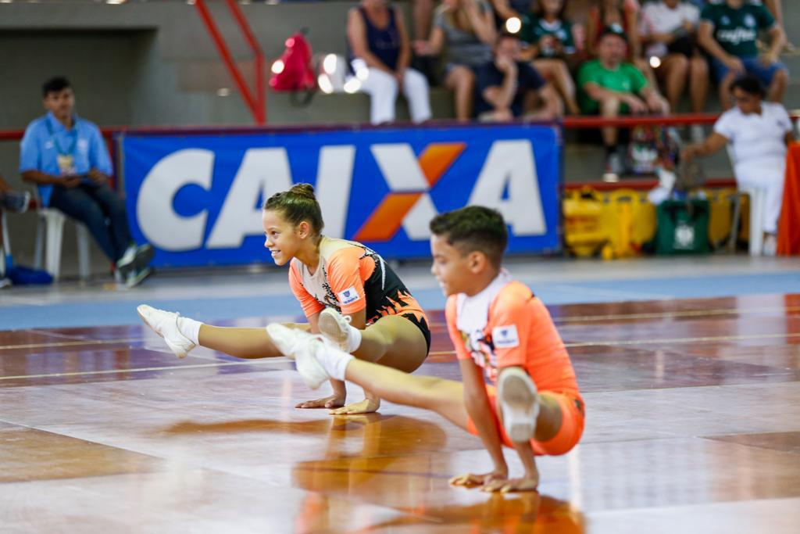
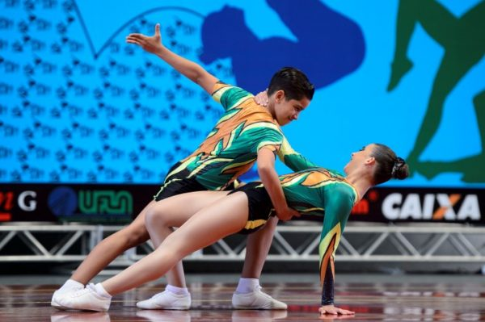
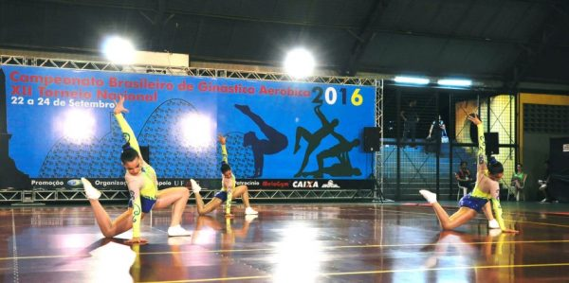

Slide 21
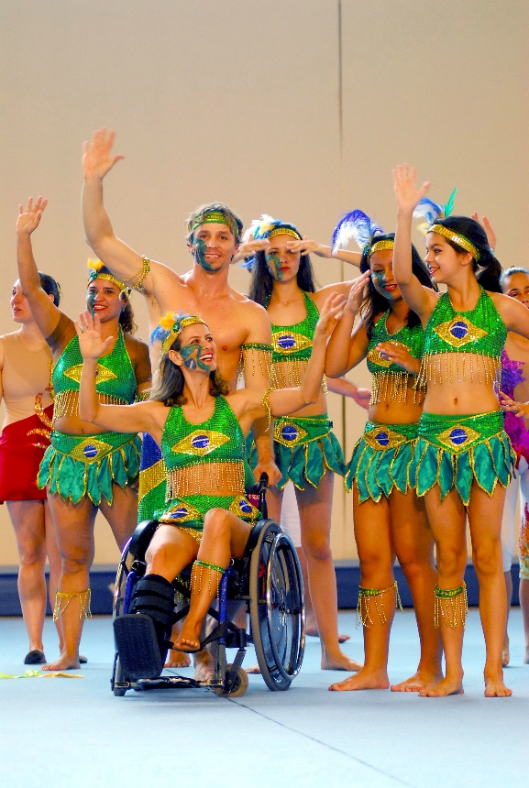
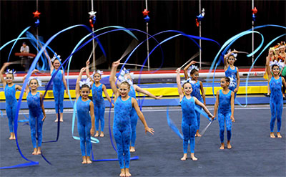
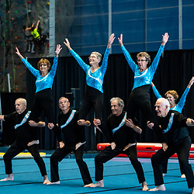
Ginástica Para Todos
A Ginástica Para Todos (GPT), anteriormente denominada Ginástica Geral (GG), é a única modalidade oficial que não é competitiva. Em 1984, a federação criou um comitê específico para ela. A Ginástica Para Todos não tem movimentos, regras ou aparelhos próprios; sua especificidade está no seu objetivo educacional e lúdico voltado ao lazer e ao bem estar físico, psíquico e social dos praticantes.

Slide 22
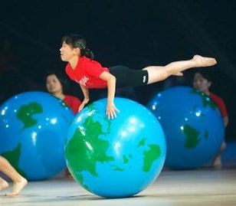
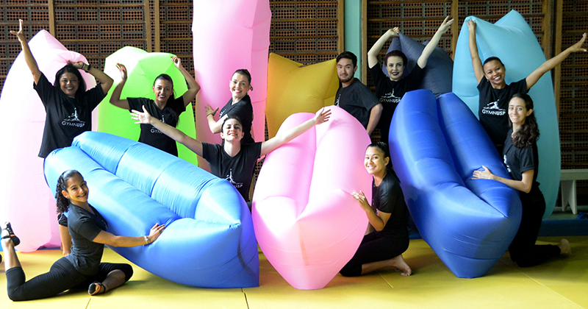
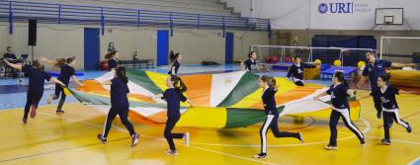
A GPT propaga uma perspectiva de ginástica aberta a qualquer pessoa, independente da idade, do gênero ou da condição corporal. Para isso, ela pode utilizar qualquer elemento corporal das outras ginásticas, mas defende uma adequação dos movimentos a realidade individual de cada um, bem como a construção de aparelhos além dos aparelhos comuns e oficiais (para a GPT, qualquer objeto pode ser um aparelho de ginástica, como cadeiras, sacos plásticos, brinquedos e tudo mais que a criatividade proporcionar).

Slide 23
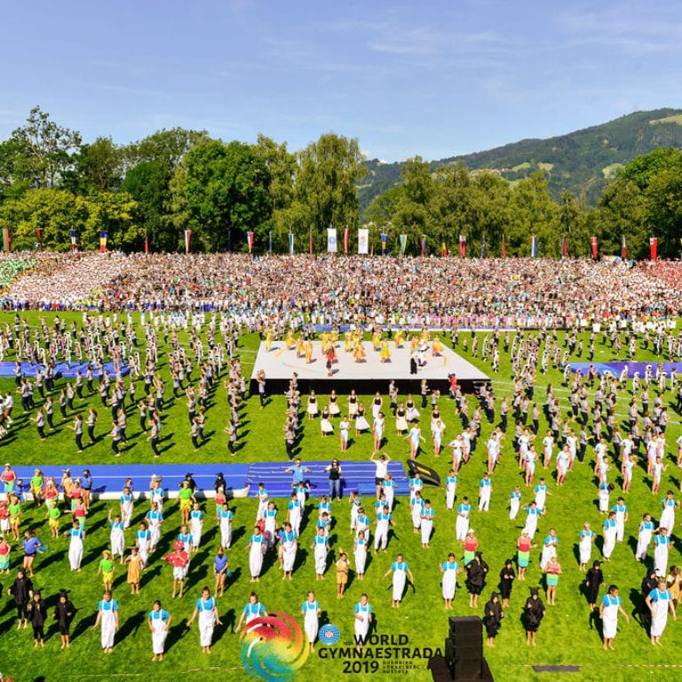
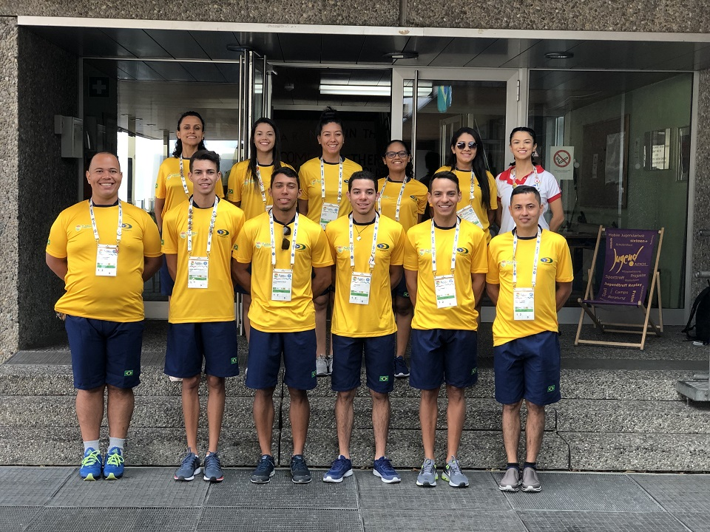
A World Gymnaestrada é o maior evento da Ginástica Para Todos e se trata de um festival de ginástica apenas com demonstração que ocorre de quatro em quatro anos. Sua primeira edição data de 1953 e a Gymnaestrada foi inspirado nas Lingíadas, um festival sueco que homenageava o criador da ginástica sueca, Per Henrik Ling. A última World Gymnaestrada realizada (em 2019, na Áustria) contou com mais de 20.000 participantes, entre eles mais de 600 brasileiros com grupos de diferentes estados (inclusive o Ceará, com o grupo Gymnarteiros da UFC).
Gymnarteiros da UFC

Slide 24
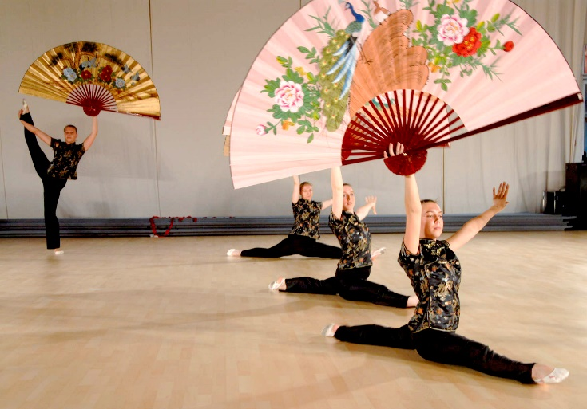
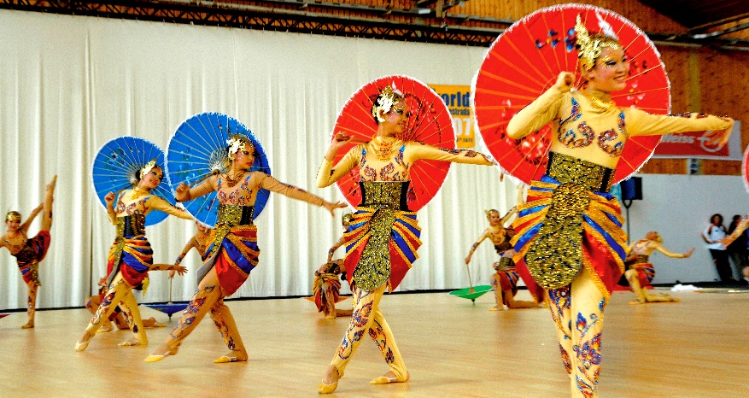
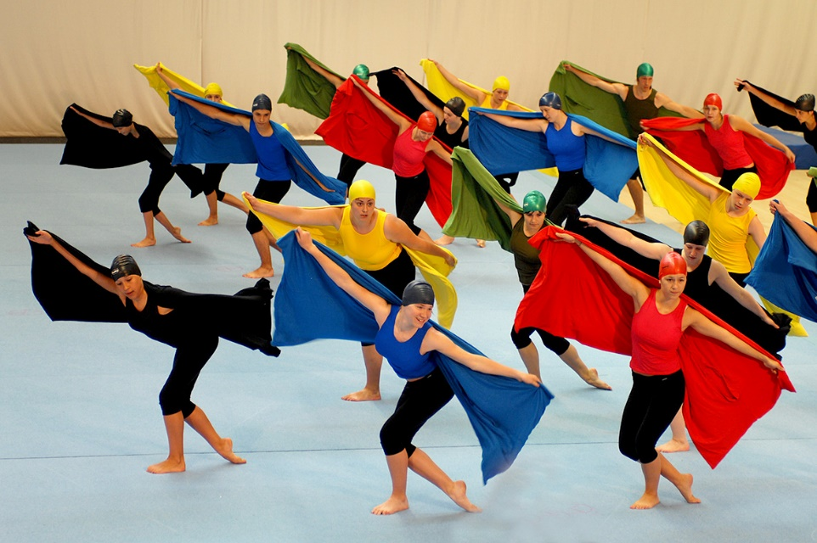
Mais fotos da última World Gymnaestrada (em 2019, Áustria)

Slide 26
A seguir, uma lista de vídeos (opcionais) para melhor visualização das modalidades oficiais de ginástica:
Gin. Artística (masculina): https://www.youtube.com/watch?v=UqpDN3dlCW0
Gin. Artística (feminina): https://www.youtube.com/watch?v=Rr-NVhPJRJg
Gin. Rítmica Feminina: https://www.youtube.com/watch?v=ilUTe1xaJZw
Gin. de Trampolim (individual): https://www.youtube.com/watch?v=u7-IC1Wb0ZU
Gin. de Trampolim (sincronizado): https://www.youtube.com/watch?v=Yb7dywvItZM
Gin. de Trampolim (tumbling): https://www.youtube.com/watch?v=ctpzE88kZnA
Gin. de Trampolim (duplo mini trampolim): https://youtu.be/2tMweEglMP4
Gin. Acrobática: https://www.youtube.com/watch?v=dLZi7s1mJYc
Gin. Aeróbica: https://www.youtube.com/watch?v=_DFbORUJJbI
Ginástica Para Todos: https://www.youtube.com/watch?v=VEN-r9w9G0I
Para mais vídeos, acesse o canal da FIG no youtube: https://www.youtube.com/user/figchannel/videos

Slide 27
Ginásticas Não Oficiais
- Competitivas
Obs: Como todas as ginásticas oficiais competitivas, os movimentos das ginásticas não oficiais também podem ser utilizados em apresentações de ginástica sem caráter competitivo (demonstração), inclusive fazendo parte de apresentações de Ginástica Para Todos e participando da Gymnaestrada.

Slide 28
Ginástica Rítmica Masculina
A Ginástica Rítmica Masculina pode ser encontrada em dois formatos: há o modelo igual ao feminino já existente na FIG (com os mesmos aparelhos) e o modelo oriental, nascido no Japão. Pelo modelo japonês ser diferente, iremos nos concentrar nele: pode ser competido em grupo (de 6 ginastas) sem nenhum aparelho (performance chamada “mãos livres”), ou de forma individual em 2 aparelhos novos (o bastão e as duas argolas) e 2 aparelhos que já existem na GR feminina (as maças e a corda). Outro diferencial da GR masculina oriental é a inclusão de movimentações oriundas das Artes Marciais. A responsável pela GR Masculina oriental é a Federação Japonesa de Ginástica.
GR Masculina com os mesmos aparelhos da feminina disputada na Europa

Slide 29
A Ginástica Rítmica Masculina é aceita pela FIG, que participa até da organização de alguns eventos. Todavia, ela não foi incluída ainda na federação, muitos acusam preconceito de gênero na instituição. Por outro lado, a federação diz que o número de praticantes é pequeno e a modalidade não tem grande relevância. A GR Masculina já teve campeonatos mundiais com a participação de países como Canadá, EUA e Austrália. Uma curiosidade olímpica a respeito: apenas a Ginástica Rítmica e o Nado sincronizado são modalidades que não aceitam a participação dos dois gêneros nas Olimpíadas, apenas de mulheres.

Slide 30
Rope Skipping/Jump Rope
A Rope Skipping/Jump Rope se especializa em um aparelho/objeto para realizar a ginástica: a corda (a tradução do termo em inglês é literalmente “pular corda”). A Internacional Jump Rope Union (https://ijru.sport/) parece ser a federação máxima da modalidade, de acordo com a internet. As competições acontecem em grupos de diferentes tamanhos ou de forma individual, seja estilo livre (com acrobacias), velocidade (maior número de saltos num tempo curto) ou resistência (tempo longo).

Slide 31
Uma curiosidade sobre a modalidade é que a brasileira/húngara Vivien Vadja é considerada uma das melhores puladoras de corda do mundo e já foi várias vezes campeã mundial. Além disso, já participou de vários programas de televisão pelo mundo e se apresentou nas Olimpíadas de Londres em 2012.

Slide 32
Roda ginástica
A Roda Ginástica (também conhecida com Gymwheel, ou Rhonrad, que é o nome original em alemão) foi um aparelho que surgiu na Alemanha criada por Otto Feick, em 1925. Segundo a Federação Internacional da modalidade (IRV - https://wheelgymnastics.sport/), existem três linhas competitivas na roda ginástica: linha reta, espiral e abóbada (que dizem respeito a rotação que a roda faz no solo). A Roda Ginástica foi associada ao regime nazista alemão e assim caiu em esquecimento durante anos depois da segunda guerra, sendo retomada no final década de 1960. Hoje ela tem campeonato mundial e também muito utilizada por artistas circenses (em circos ou em ruas e praças públicas).

Slide 33
A Roda Cyr (Cyrwheel) é uma variação da Roda Ginástica, especula-se que também com origem alemã, mas que se popularizou com o artista circense Daniel Cyr (por isso o nome, há quem afirme que ele foi o inventor). Foi adicionada pela Federação de Roda Ginástica (IRV) em 2013 no circuito de competição. Diferente da Roda Ginástica, a Roda Cyr tem apenas um anel de alumínio.

Slide 34
Ginásticas Não Oficiais
- Condicionamento Físico
- Conscientização Corporal
Obs: As ginásticas de condicionamento físico e de conscientização corporal não desejam, em geral, serem reconhecidas pela FIG porque não é objetivo delas transformarem-se em esporte, mas sim se difundirem como uma prática ligada a saúde da população em geral.

Slide 35
Body Systems/Les Mills
O programa Body Systems/Les Mills envolve uma série de possibilidades de treinamento ginástico de vários tipos e amplamente divulgados na mídia, certificando professores em todo o mundo, inclusive no Brasil. São exemplos desse programa produtos como Body Combat, Body Attack, Body Step, Power Jump, dentre outros. Todos pensados para o condicionamento físico em academias. Alguns produtos também são de ginástica de conscientização corporal, como o Body Balance.

Slide 36
Jump Fit
Quase toda academia tem um aula de jump em seu rol de serviços. As aulas com jump são coreografias elaboradas com saltos em cima de um mini trampolim para acompanhar uma música geralmente intensa/agitada. O treino com jump geralmente envolve um grande gasto calórico e se coloca como possibilidade ligada ao emagrecimento. São vários programas e professores que ofertam cursos para formar professores que atuem na área, não havendo uma centralização única desse tipo de ginástica.

Slide 37
Pilates
O Pilates pode ser encaixado como uma forma de ginástica tanto para condicionamento como para conscientização corporal e tratamento de lesões (fisioterápica). Pode utilizar aparelhos (bolas, molas, estruturadas de madeira/metal etc.), como também pode utilizar apenas o corpo e o solo (chamado de Mat Pilates). Foi desenvolvido por Joseph H. Pilates para reabilitação de feridos da primeira guerra mundial (1914-1918) e se baseia num conceito de “contrologia”, algo como total controle do corpo.

Slide 38
Eutonia
De acordo com a Associação Brasileira de Eutonia (https://www.eutonia.org.br/), a modalidade é uma prática de educação somática (corporal) que visa promover e ampliar a percepção/conscientização sobre o próprio corpo. Propicia também o alívio de estresse e de dores melhorando o corpo para a vida cotidiana e demais atividades. A Eutonia foi criada pela alemã Gerda Alexander e se espalhou pelo mundo.

Slide 39
Antiginástica
Criada pela fisioterapeuta Therese Bertherat na década de 1970, a Antiginástica defende a necessidade do ser humano conhecer a si mesmo, se apropriar de si mesmo para melhorar o seu bem estar. De acordo com um sítio na internet da modalidade, “Os movimentos propostos são sutis, precisos e rigorosos. Eles levam em conta os pensamentos, emoções e afetos, respeitando a integridade da estrutura corporal”. O site complementando afirmando que a “Antiginástica não é uma terapia, nem um esporte, nem uma atividade esportiva, o profissional certificado conduz as sessões de grupo sem jamais impor posturas e sem jamais efetuar manobras nos seus clientes”.

Slide 40
A seguir, uma lista de vídeos (opcionais) para melhor visualização das modalidades não-oficiais de ginástica:
Gin. Rítmica Masculina (demonstração de 3 aparelhos): https://youtu.be/7Uhe5zZYz6o
Gin. Rítmica Masculina (em grupo “mãos livres”): https://youtu.be/VoOw5KgWOUs
Rope Skipping/ Jump Rope: https://www.youtube.com/watch?v=LhfEJXA2OPM
Roda Ginástica: https://www.youtube.com/watch?v=_DkqJvmSMSY
Roda Ginástica (Cyrwheel): https://www.youtube.com/watch?v=ZtNNwqcF_0g
Body systems/Les Mills: https://www.youtube.com/watch?v=cVUb3qEXWqo
Pilates: https://www.youtube.com/watch?v=XY_CqZEWkN4
Jump Fit: https://www.youtube.com/watch?v=zzW3wLtKKxc
Eutonia: https://www.youtube.com/watch?v=v0EAjwZaWPg
Antiginástica: https://www.youtube.com/watch?v=IXoCmLQyjn8

Slide 41
Exemplo de atividade: Experimentando a Ginástica
A ideia é colocar o corpo para experimentar um pouco a Ginástica. Portanto, nas páginas a seguir, vocês irão encontrar alguns exercícios que vocês devem tentar realizar na sua própria casa. Os exercícios contém três tipos de elementos corporais muito utilizados em diferentes tipos de ginástica: posições estáticas de equilíbrio, saltos e rolamentos.

Slide 42
Exemplo de atividade: ATENÇÃO!
Os exercícios colocados são simples justamente para possibilitarem serem feitos sem orientação direta de um professor, mas mesmo assim eles demandam cuidado e atenção na hora de realiza-los. É importante lembrar aos alunos que respeitem os limites do próprio corpo. Tentem realizar os exercícios da melhor forma que conseguirem, mas não precisam ser exatamente iguais aos das fotos. Antes de começar a realização dos exercícios, também é bom lembrar de aquecer o corpo para prevenir lesões. Por fim, cuidar da segurança, preparando bem o local onde serão realizados os exercícios (afastando móveis e para o rolamento utilizar um colchão de dormir ou algo similar de amortecimento) e pedindo ajuda de algum familiar se preciso

Slide 43
Atividade 5: como fazer posições estáticas de equilíbrio

Slide 44
Atividade 5: como fazer os saltos
Salto grupado
Salto afastado
Salto vertical com giro
Se quiser um vídeo para melhor visualização dos saltos, clique: https://www.youtube.com/watch?v=ghayIXBM3V4
Grupado: aos 2m27s de vídeo;
Afastado: aos 2m49s de vídeo.

Slide 45
Como fazer o rolamento
Se quiser um tutorial em vídeo com toda a progressão para chegar no rolamento, clique: https://www.youtube.com/watch?v=bFvcjv0Mmqw

Slide 46
REFERÊNCIAS
Todas as imagens foram retiradas de sítios na internet. Não foram referenciadas as fontes por serem de diversos locais (algumas baixadas há bastante tempo). O autor pede desculpas pela falha, mas, como um material sem qualquer intenção de ganho financeiro, acredita-se que a falha é perdoável. Por esse motivo também o arquivo é disponibilizado de forma aberta e editável.
Não foram usadas citações diretas no texto, mas com certeza diversas obras e sítios na internet inspiraram e embasaram a escrita do autor, dentre elas:
GONZALEZ, Fernando Jaime. DARIDO, Suraya Cristina. OLIVEIRA, Amauri Aparecido Bássoli de. (orgs.) Ginástica, dança e atividades circenses. Coleção Práticas Corporais. 2. ed. Maringá: Eduem, 2017.

Slide 47
SOBRE O AUTOR
André Cyrino é o meu nome e eu não suporto falar em terceira pessoa (mas o faço por saber que isso denota mais formalidade ao leitor tradicional). Sou cearense e escolhi a Educação Física para ser feliz.
Graduado pela Universidade Federal do Ceará (UFC) em 2014, trabalho desde o mesmo ano na Escola de Ensino Médio Mariano Martins, em Fortaleza. Tenho especialização em Artes Marciais, Lutas e Esportes de Combate pela Universidade Estadual do Ceará (UECE) e mestrado em Gestão e Avaliação da Educação Pública pela Universidade Federal de Juiz de Fora (UFJF).
Esse material foi utilizado por mim durante o 2º bimestre curricular de 2020, período da pandemia de coronavírus. Não acredito no ensino à distância, mas conexão humana online do que nenhuma. Nesse contexto, esse material pode servir como um disparador de reflexões, mas em nada substitui a incomparável experiência corporal de vivenciar os conteúdos da Educação Física.

Slide 48
SOBRE O AUTOR
Você pode me encontrar no twitter/instagram como @dedecyrino, por email pelo and.cyrino@gmail.com e também na página criada para facilitar a comunicação com meus alunos em tempos de ensino à distância:
https://educacaofisicasemvergonha.wordpress.com/
Se quiser vir aqui em casa, avisa pra gente preparar comida (porque nunca tem).

